Slide 1
AZ EMBER TRAGÉDIÁJA
PAULAY EDE RENDEZÉSÉBEN
„Az élet mellett ott van a halál, A boldogságnál a lehangolás, A fénynél árnyék, kétség és remény. –”

Slide 2
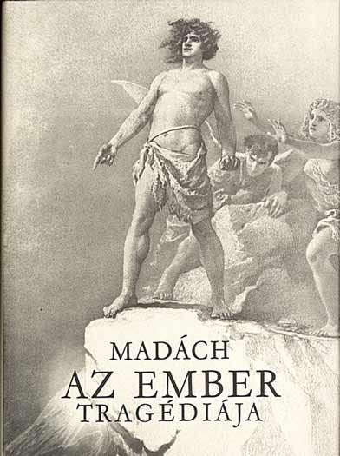
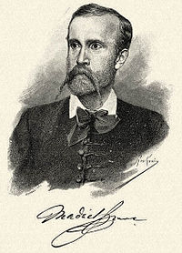
Madách Imre 1859. február 17-én kezdte írni élete fő művét, Az ember tragédiáját, amelyet valamivel több mint egy év alatt, 1860. március 20-án fejezett be. A mű a Kisfaludy Társaság támogatásával 1861-es évszámmal, valójában azonban 1862. január 16-án hagyta el Emich Gusztáv nyomdáját
A Tragédiát a magyar irodalom egyik legnehezebben értelmezhető alkotásaként emlegetik, az emberiség sorsáról való töprengés drámai költeménye, üzenetét újabb és újabb színpadra állításokkal kívánják megfejteni, értelmezni.

Slide 3
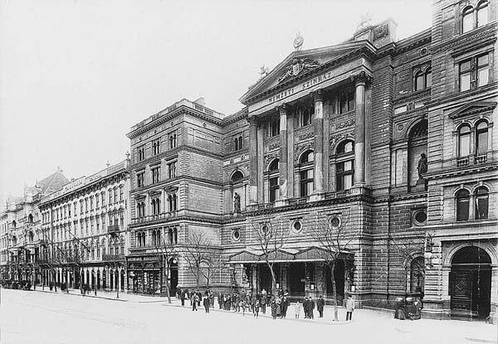
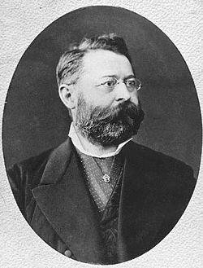
1883. szeptember 21-én mutatták be először Madách Imre Az ember tragédiája című művét a Nemzeti Színházban. A drámát, ami addig csak irodalmi körökben volt ismert, Paulay Ede igazgató, az intézmény főrendezője vitte színre. A darab látványosságához és nagy sikeréhez a színház technikai felszereltsége is hozzájárult: az újkeletű villanyfény alkalmazása, valamint a jól működő süllyesztő és a megnövelt színpad. A valódi sikert azonban a szereplőknek köszönhette: Nagy Imre Ádámként, Jászai Mari Évaként, Lucifer szerepében pedig a pályakezdő Gyenes László lépett színpadra.

Slide 4
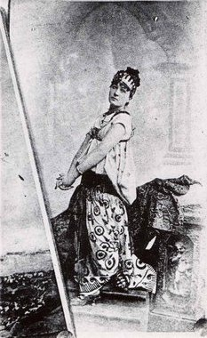
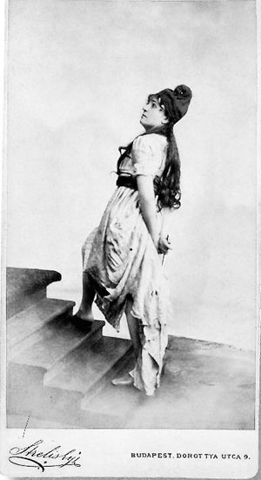
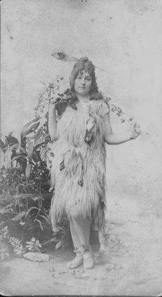
Jászai Mari Évaként
Athéni szín
Párizsi szín

Slide 5
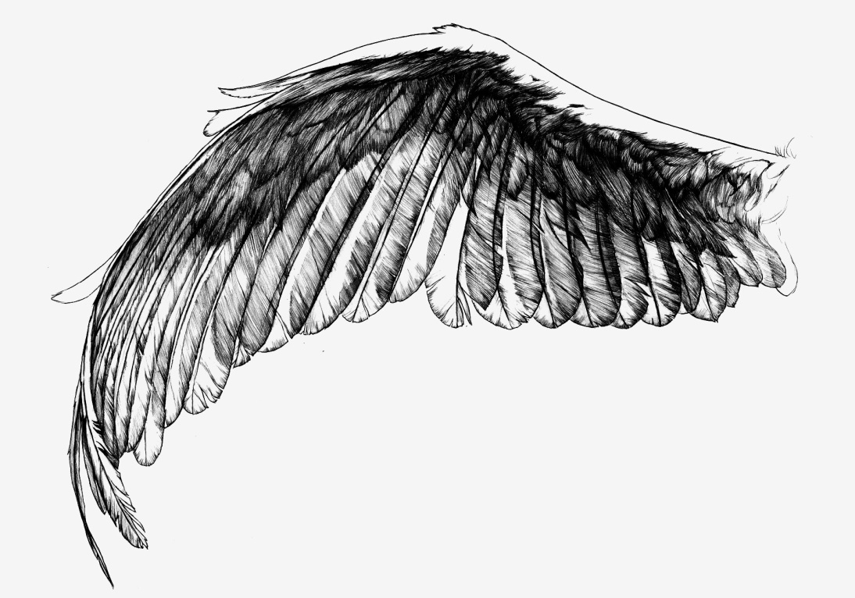
Paulay Ede alaposan felkészült a mű feldolgozására. A színrevitel problémáiról a bemutató előtt elemző tanulmányt is megjelentetett a Fővárosi Lapokban. Célja az volt, hogy a jövendő közönséget bevezesse a nagy mű titkaiba.
A bemutató kivételes sikert ért el: 1894-ig, Paulay halálig, kilencvenhétszer tűzhették műsorra Madách művének színpadi változatát.

Slide 6
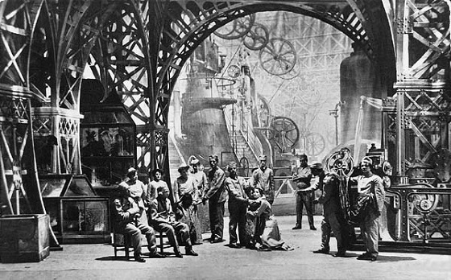
„A magyar irodalom egyik legszebb terméke, büszkesége oly alakban kerül most a közönség elé, a milyenről szerzője aligha álmodott valaha. Az „Ember tragédiájá”-t, ez egyáltalán nem a színpad számára írott drámai költeményt szinre hozza a nemzeti színház, Paulay Ede igazgató és dramaturg átdolgozásában.”
1883. szeptember 23-án a Vasárnapi ujság névtelen szerzője kezdte így cikkét a bemutató után két nappal.

Slide 7
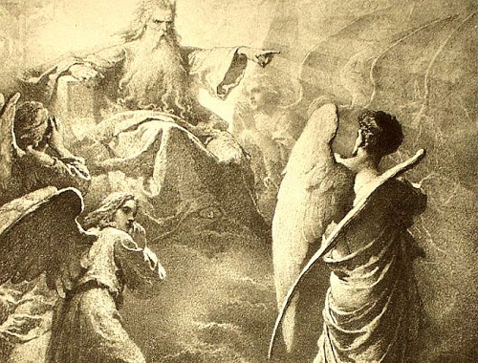
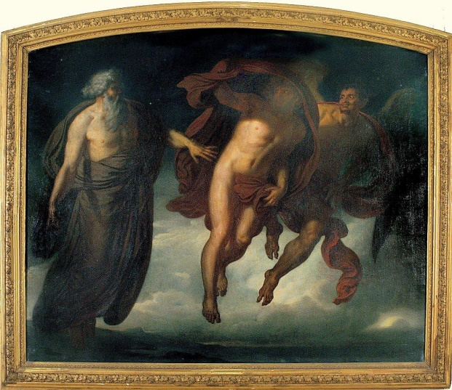
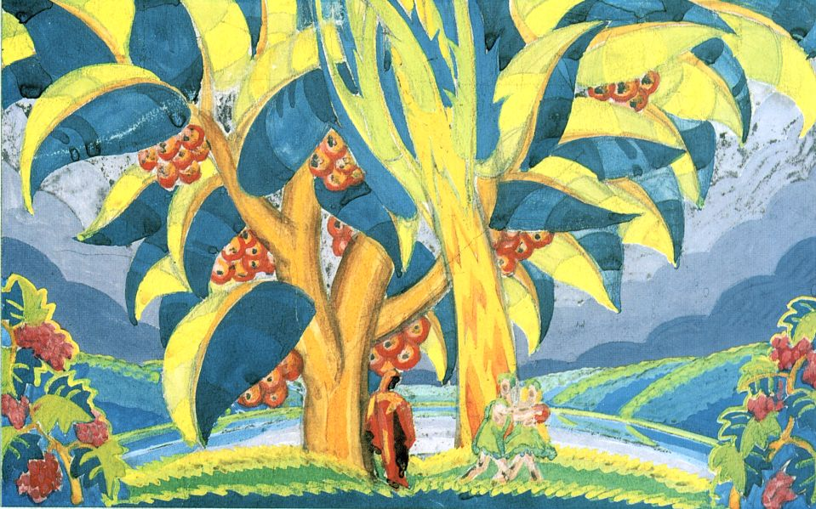
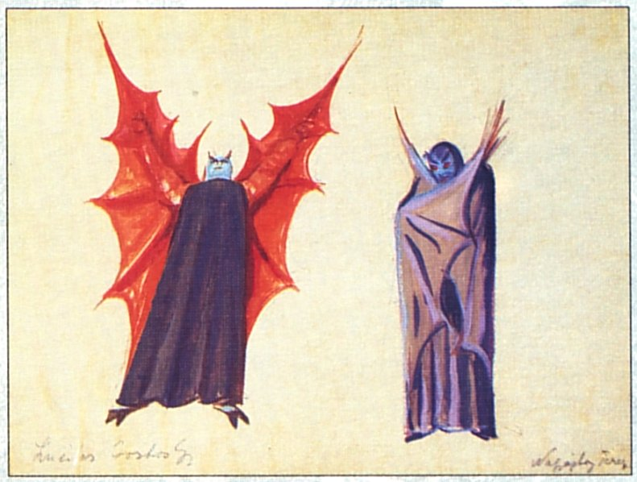
A pontosan százötven évvel ezelőtt megjelent Tragédia az ősbemutatója után rengeteg feldolgozást megélt. Nemcsak a színházi élet területén tevékenykedő alkotókat, hanem más művészeti ágak képviselőit is megihlette a sok jelentésréteget rejtő darab az eltelt évtizedek során.
Baja Benedek (1926)
Than Mór (1863)
Zichy Mihály (1887)
Nagyajtay Teréz (1937)
Oláh Gusztáv (1955)

Slide 8
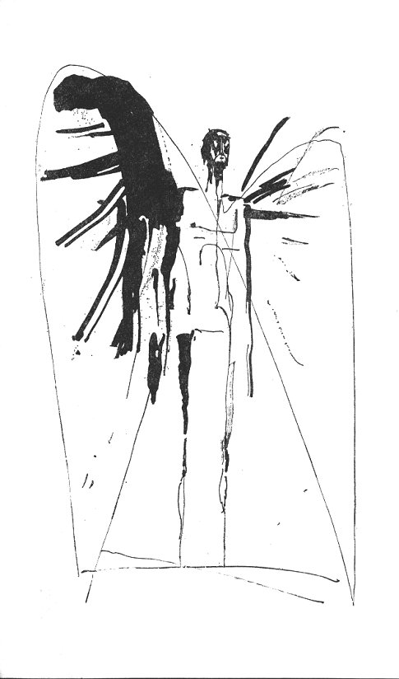
Ah, élni élni: milly édes, mi szép!

